Slide 1
独立成分分析
Independent Component Analysis
ICA
明治大学 理工学部 応用化学科
データ化学工学研究室 金子 弘昌

Slide 2
独立成分分析 (ICA) とは？
主成分分析 (Principal Component Analysis, PCA) は、
説明変数 X から互いに無相関な成分 (主成分) を計算する手法
  主成分は、寄与率の大きい順に並べることが可能
  参考： http://datachemeng.com/principalcomponentanalysis/
独立成分分析 (Independent Component Analysis, ICA) は、
説明変数 X から互いに独立な成分 (独立成分) を計算する手法
  独立成分は、どれも平等
独立は無相関より強力
データセット内に外れ値があると、外れ値が強調されたような
独立成分が抽出される

Slide 3
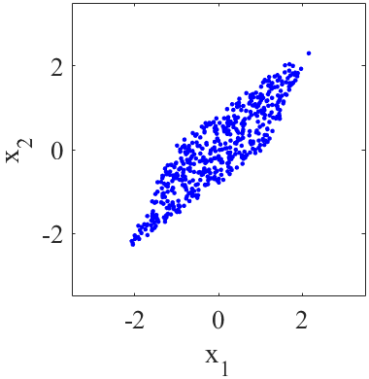
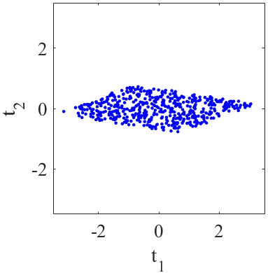
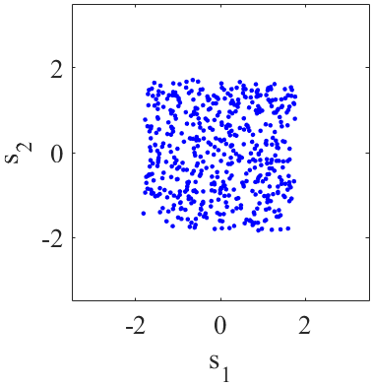
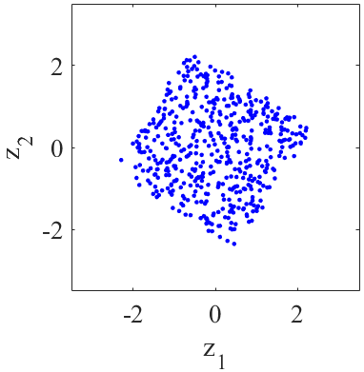
ICAの図解
PCA
(回転)
元データ
(標準化後)
T = XP
主成分
ICA
S = XW = XPRM
標準化 (伸縮)
Z = TR
回転
S = ZM
独立成分

Slide 4
無相関な変数 (成分) [数学的には p.25]
相互に関連がない変数
共分散が0である変数

Slide 5
独立な変数 (成分) [数学的には p.25]
変数 x₁ の値の情報が x₂ の値のどのような情報に対しても
寄与しないならば、x₁ と x₂ は独立
s₁ の値が決まったとしても、s₂ の値には影響を与えていない

Slide 6
無相関と独立 [数学的には p.26, 27]
独立な変数ならば、無相関な変数
無相関な変数であっても、独立とは限らない

Slide 7
ICAの問題設定 1/2
変数
互いに独立な成分
X
Y
サンプル
から
を推定する
A
を推定する
X = YA となる混合行列

Slide 8
ICAの問題設定 2/2
A
を推定する
X = YA となる混合行列
W
分解行列
を用いて、S = XW で計算できる S の
各成分が互いに独立となる W を求める

Slide 9
前処理としての主成分分析 (PCA)
変数の数が独立成分の数より多いならば、W は低次元化を行う行列
互いに独立な成分ならば、それらは無相関でもあるため、
W は無相関化する行列
ICA の前処理として PCA が利用される

Slide 10
PCA を行うとどうなる？
PCA
主成分スコアを標準化 (オートスケーリング) した行列を Z とすると、
Z : 標準偏差が 1 で、互いに無相関な変数の行列
とすると、
E：単位行列
また、
より、
PCAで前処理することで、任意の行列 A を推定する問題から、
直交行列 (かけると単位行列になる行列) B を推定する問題になった！

Slide 11
前処理を2次元の図で表す
元データ (標準化後)
主成分
PCA
標準化
T = XP
Z = TR

Slide 12
４次キュムラント
平均・分散などの統計量の一つ
ある変数 x の 4次キュムラントを kurt( x ) とすると、
ある変数について、平均が 0、分散が 1 のとき、
尖度 (kurtosis) と呼ばれる
正規分布のとき、0 となる
  尖った分布のとき、大きくなる
  平べったい分布のとき、小さくなる
E( x ) は x の期待値 (平均)

Slide 13
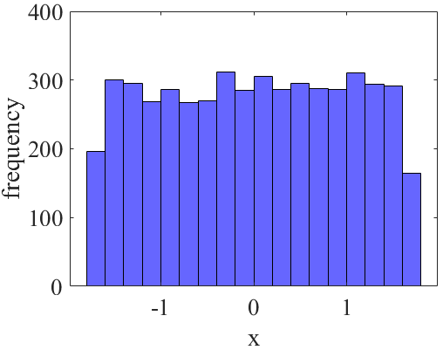
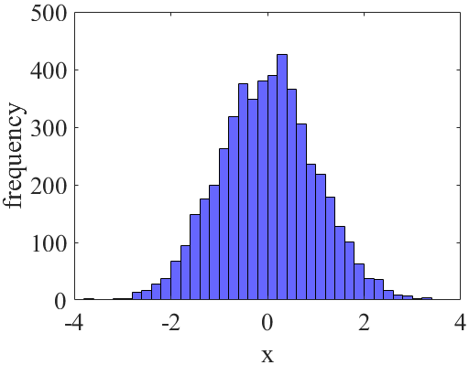
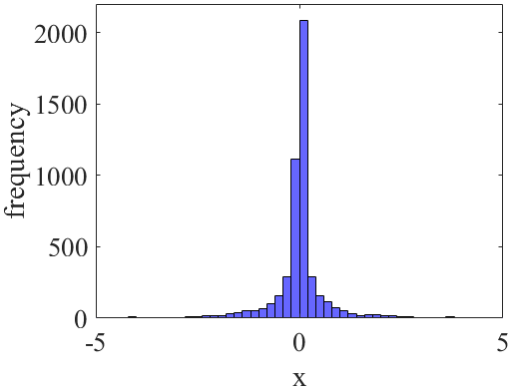
４次キュムラントの例
kurt( x ) = −1.1934
kurt( x ) = 0.0018
kurt( x ) = 52.9501
外れ値があると、４次キュムラントが大きくなる

Slide 14
4次キュムラントの性質
kurt( ax ) = a⁴ kurt( x )
x₁ と x₂ が独立ならば、 kurt( x₁ + x₂ ) = kurt( x₁ ) + kurt( x₂ )
独立と関係ありそう！

Slide 15
4次キュムラントを最大もしくは最小にしてみる
PCA で前処理した２変数 z₁, z₂ について考える
互いに独立な成分 y₁, y₂ として、
とする
このとき、w を単位ベクトルとして
とした s の４次キュムラントを最大もしくは最小にすると、どうなるか？
ちなみに、

Slide 16
4次キュムラントと独立性 式変形
より、
∵ w は単位ベクトル
Bw の大きさは 1 であるため、
とおける
よって、

Slide 17
4次キュムラントと独立性 性質
y₁, y₂ は互いに独立であることから、4次キュムラントの性質より、

Slide 18
4次キュムラントと独立性 微分
θ で微分すると、

Slide 19
4次キュムラントと独立性
s の４次キュムラントが最大もしくは最小
kurt(s) が極値をもつ
sin θ = 0 もしくは cos θ = 0
s = ± y₁ もしくは s = ± y₂
y₁, y₂ は独立な成分より、
４次キュムラントを最大もしくは最小にすれば、独立成分を計算できる

Slide 20
独立成分の計算

Slide 21
Lagrangeの未定乗数法
w は単位ベクトル ( ||w||² = 1 ) という制約のもとで、
を最大化もしくは最小化する
Lagrange の未定乗数法より、Lagrange 定数を λ とすると、

Slide 22
w の決め方～不動点法～
w の大きさは 1 ( ||w||² = 1 ) なので、重要なのは w の方向のみ
上の式で w_{old} → w_{new} と更新し、
として w の大きさを 1 に修正すればよい
→ 再度 w_{new} = ・・・ の式で w を更新、大きさの修正、を繰り返す

Slide 23
不動点法のアルゴリズム
w₀ を ||w₀|| = 1 となるように乱数で初期化
k = 0 とする
| w_{k}^{T}w_{k+1} | が十分 1 に近ければ終了、
そうでなければ k = k + 1 として 3. へ

Slide 24
次の独立成分を計算する
毎回異なる独立成分を求めるために、w_{i}^{T}w_{j} = 0 ( i ≠ j ) であることを
利用する
新しい w_{k} を求めるときに、更新された w_{k} からすでに計算した
すべての w の射影 ( w_{k}^{T}w_{i}) w_{i} ( i = 1, 2, …, k−1) を引く
w₂
w_{2,new}
(w₂^{T}w₁)w₁
w₁

Slide 25
[参考] 数学的なこと
離散分布：確率関数 f(x)
連続分布：確率密度関数 p(x)
期待値：
共分散：

Slide 26
[参考] 数学的な無相関・独立な変数
無相関な変数
  相互に関連がない変数
  共分散が0である変数
独立な変数
  変数 x₁ の値の情報が x₂ の値のどのような情報に対しても
  寄与しないならば、x₁ と x₂ は独立
  x₁ と x₂ の結合の確率密度関数がそれぞれの確率密度関数に
  分解可能であるならば、x₁ と x₂ は独立
あらゆる x₁ と x₂ に対して、

Slide 27
[参考] 数学的な無相関と独立の関係
無相関な変数
独立な変数
あらゆる x₁ と x₂ に対して、
ある関数 h₁ と
h₂ に対して、

Slide 28
[参考] 数学的な無相関と独立の関係
無相関な変数
独立な変数
あらゆる x₁ と x₂ に対して、
ある関数 h₁ と
h₂ に対して、
独立な変数ならば、無相関な変数 (逆はいえない)

Slide 29
[参考] 独立性の指標
４次キュムラント
エントロピー
相互情報量

